Slide 1
PEMROGRAMAN PERANGKAT BERGERAK
Nama Kelompok :
Yosua Millyandi Hutagalung (4311801039)
Miranda Valen (4311801034)
Wanda Devrista (4311801057

Slide 2
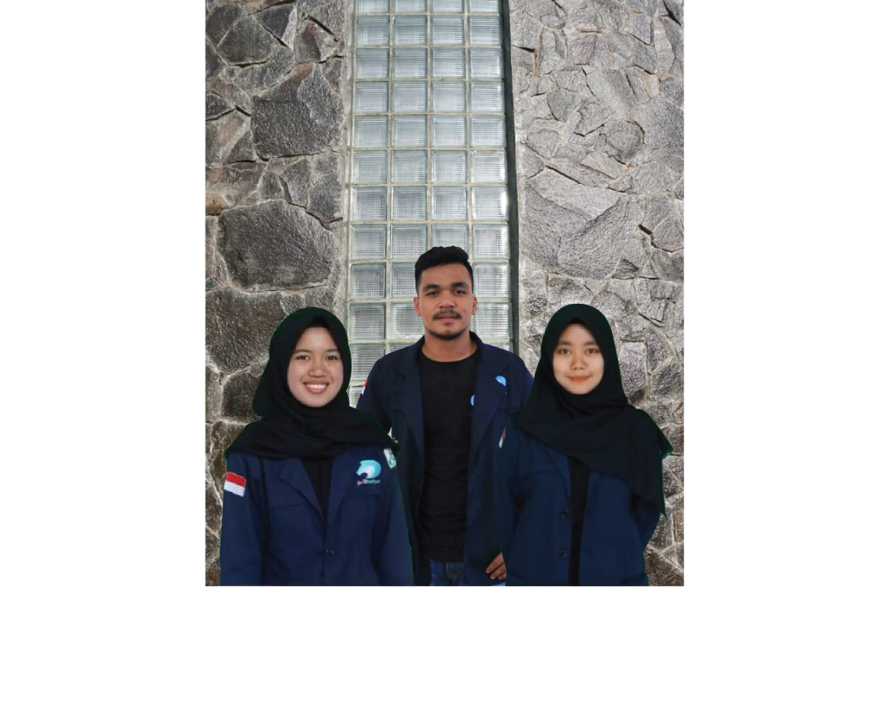

Slide 3
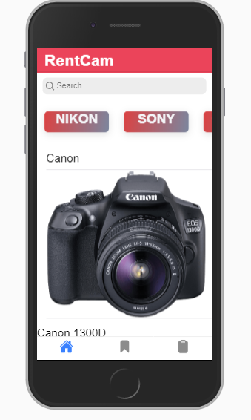
RentCam
RentCam adalah
sebuah aplikasi
Rental camera yang berfungsi untuk
penyewaan kamera
secara online

Slide 4
RentCam
Halaman Utama
Halaman Utama adalah halaman untuk melihat beberapa dari jenis camera yang ada di aplikasi sewa kamera tersebut

Slide 5
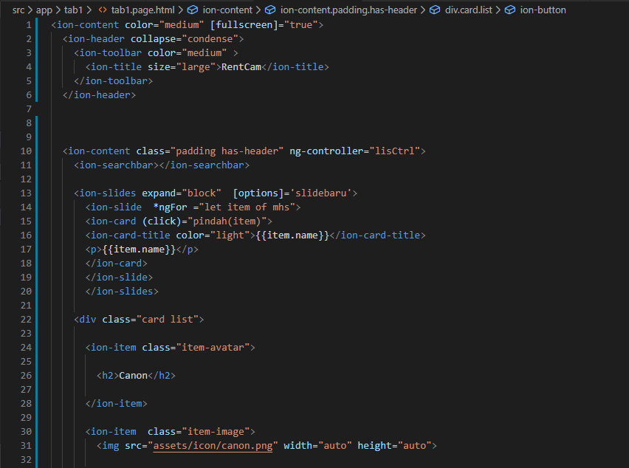
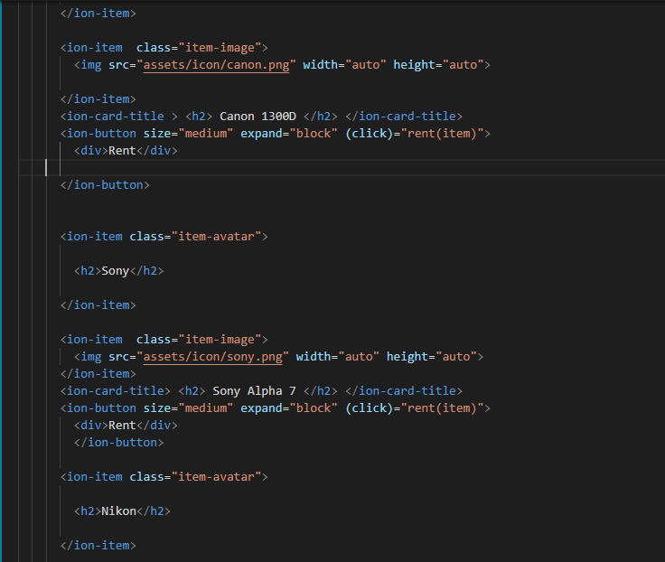
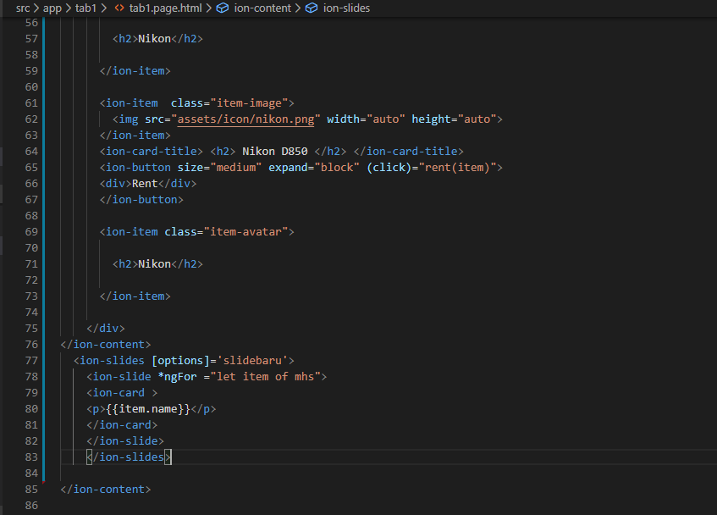
Code Halaman Utama

Slide 6
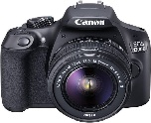
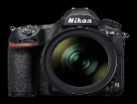
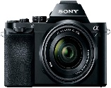
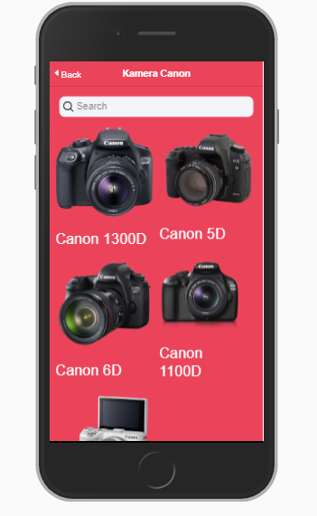
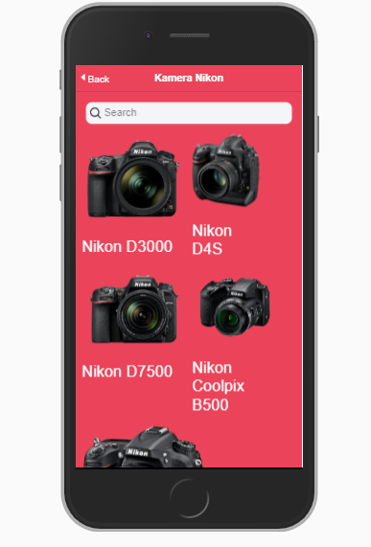
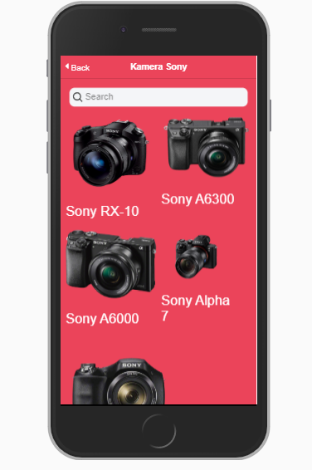
RentCam
Halaman Utama
Camera
Canon
Camera
Nikon
Camera
Sony
Halaman ini berfungsi
untuk melihat berbagai
macam tipe dari setiap
kamera
Content
Content

Slide 7
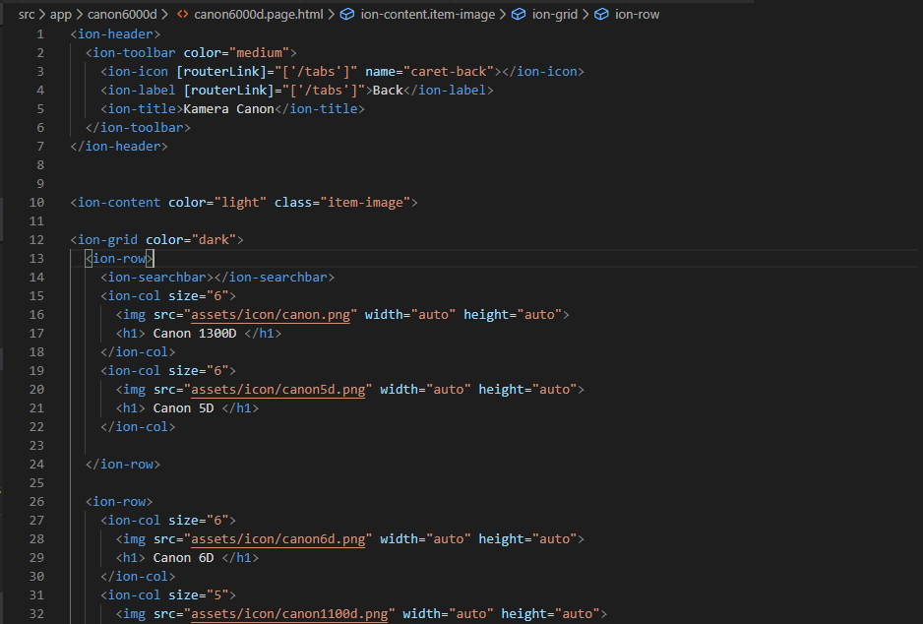
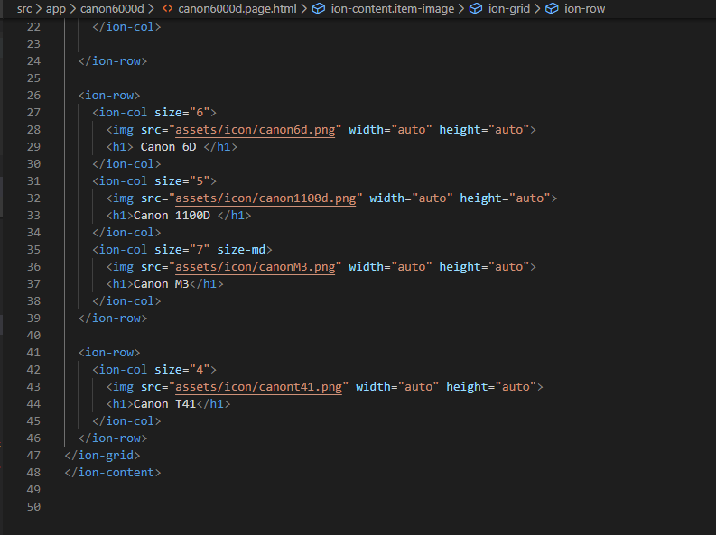
Code Halaman Utama
Code Halaman Canon

Slide 8
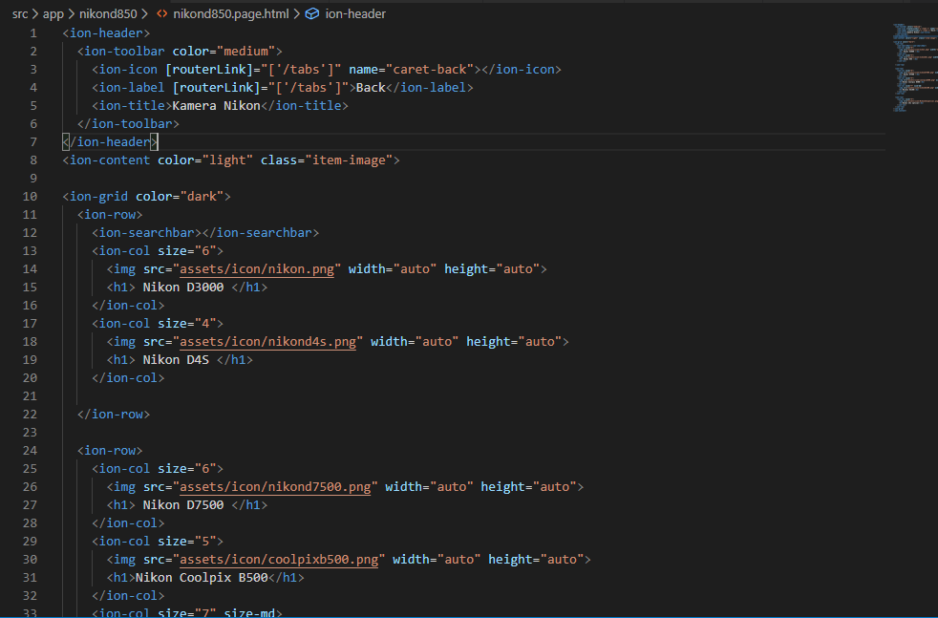
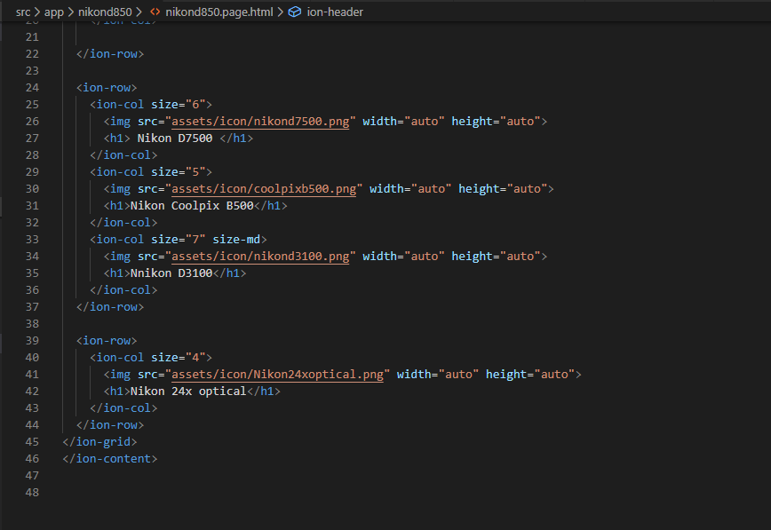
Code Halaman Utama
Code Halaman Nikon

Slide 9
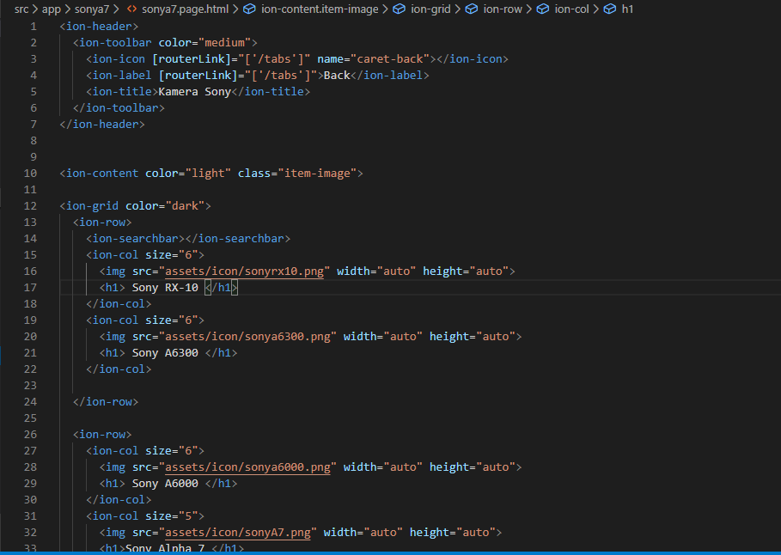
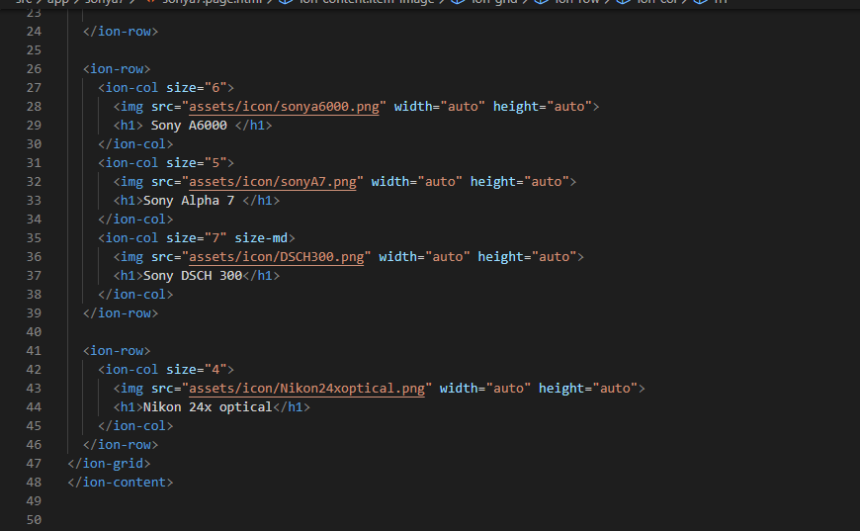
Code Halaman Utama
Code Halaman Sony

Slide 10
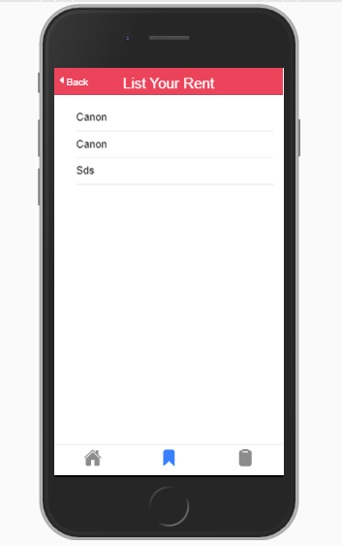
RentCam
Halaman List Rental
Halaman List Rental adalah halaman untuk melihat list atau daftar seorang penyewa
setelah penyewa mengisi data sebelum
merental

Slide 11
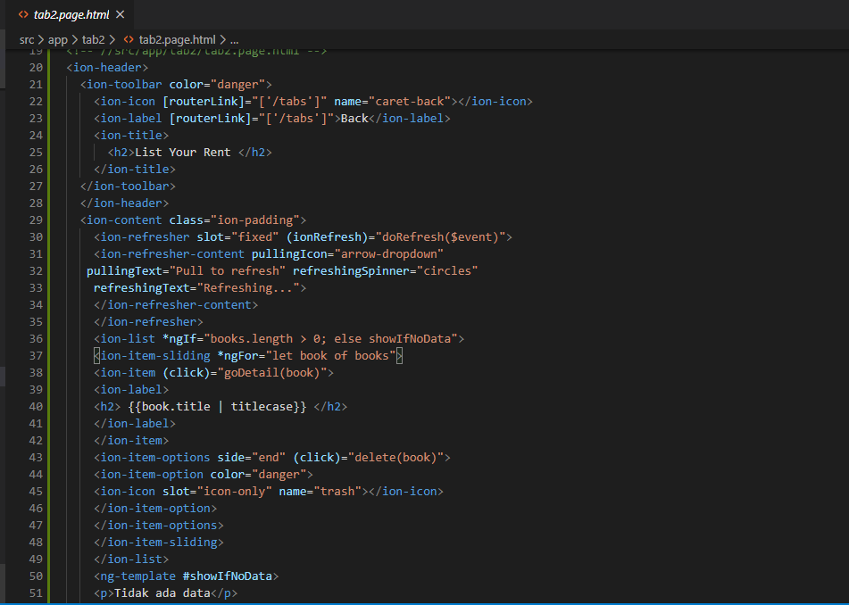
Code Halaman List Rental

Slide 12
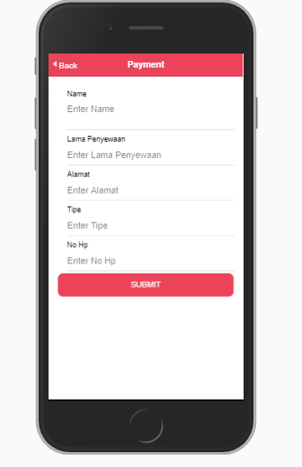
RentCam
Halaman Payment
No. Hp
Lama Penyewaan
Nomor telpon
penyewa
Lama penyewaan kamera.
Name
Tipe
Alamat
Nama penyewa
kamera
Jenis kamera yang akan disewa
Identitas tempat tinggal penyewa

Slide 13
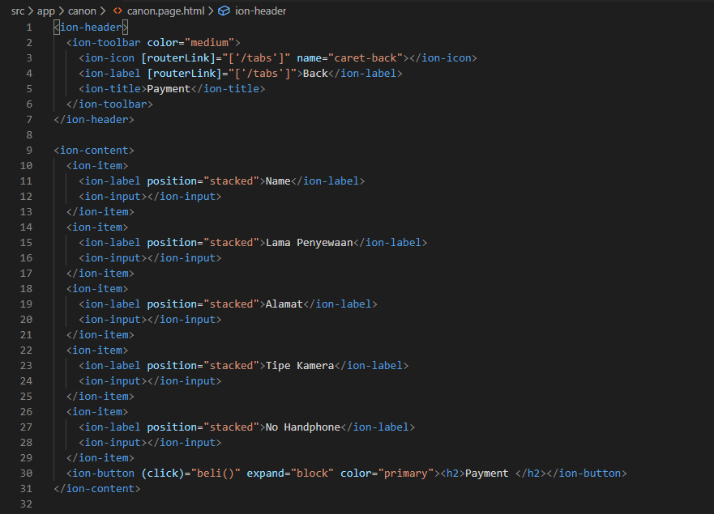
Code Halaman Payment

Slide 14
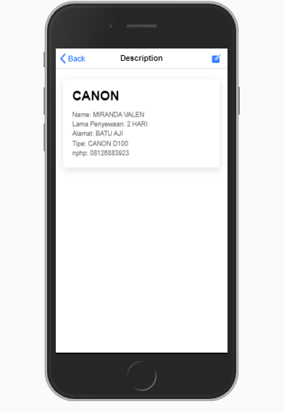
RentCam
Halaman Description
Halaman Description adalah halaman data seorang penyewa
apabila sudah melakukan pengisian data sebelum melakukan
rental

Slide 15
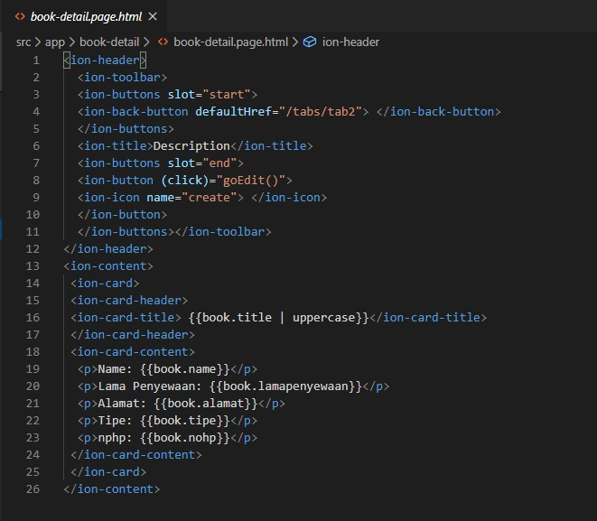
Halaman Description

Slide 16
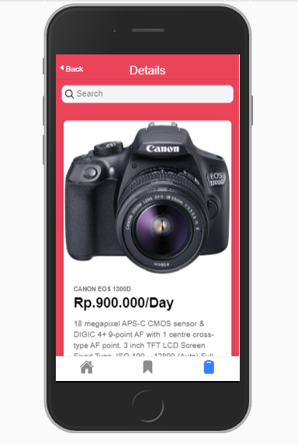
RentCam
Halaman Details
Halaman detail berfungsi untuk melihat spesifikasi dan harga
dari camera yang ingin disewakan.

Slide 17
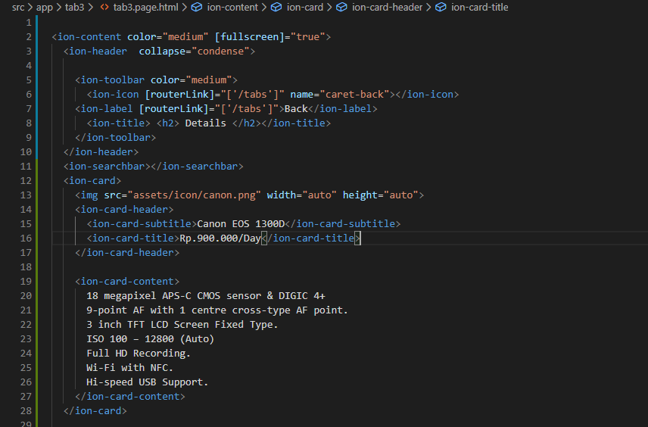
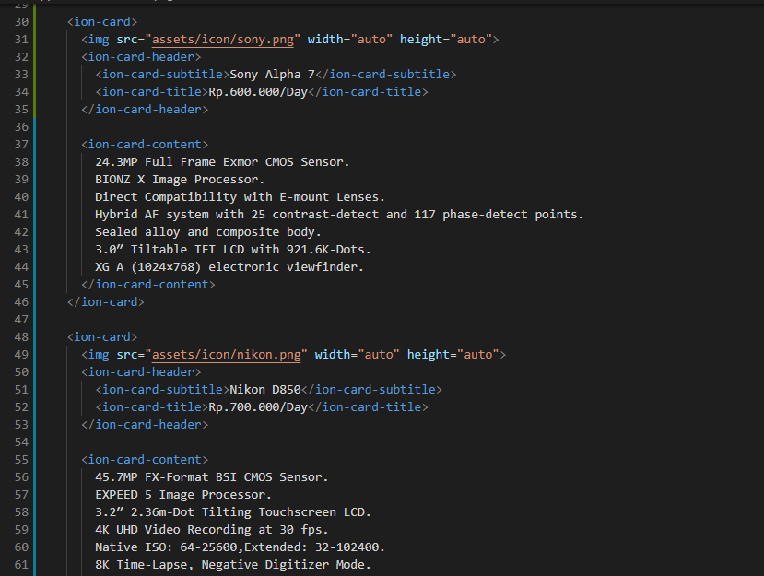
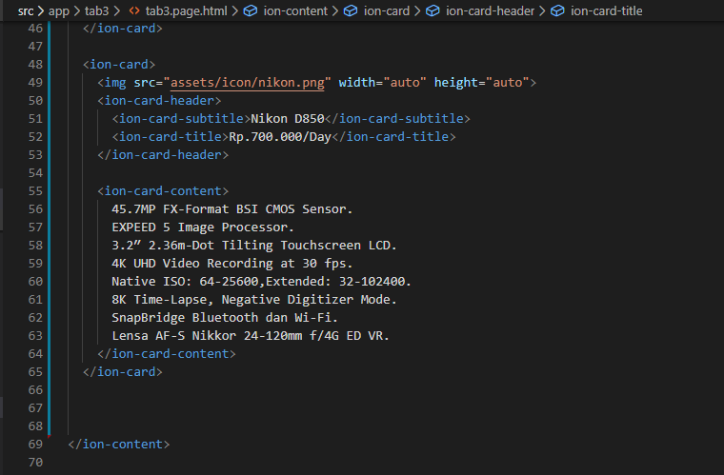
Code Halaman Details

Slide 18
Bar Bawah
Bar Bawah adalah tempat
untuk menuju ke beberapa halaman.
Bar bawah terdapat 3 tab,
diantara nya adalah :
Tab 1 : Menampilkan
halaman utama
Tab 2 : Menampilkan
halaman list rental
Tab 3 : Menampilkan
halaman details

Slide 19
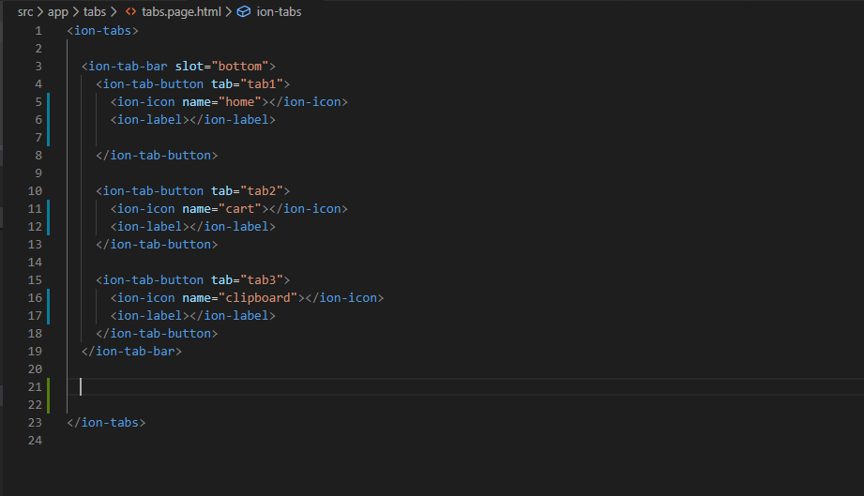
Code Bar Bawah

Slide 20
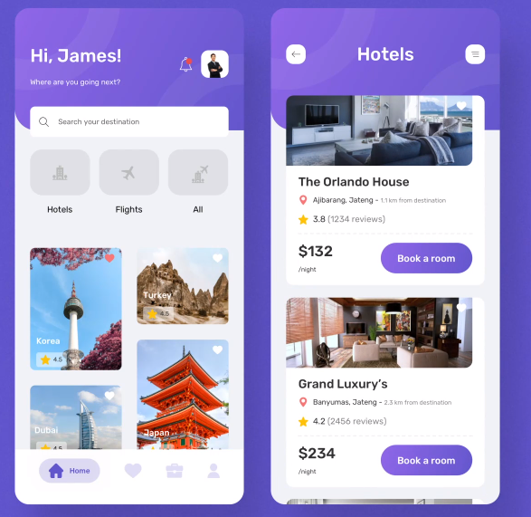
Url Acuan
Link : https://dribble.com/shots/10476049-Travo-Apps-UI-KIT-I

Slide 21
Thankyou ☺

